Slide 1
Reforma edukacji
Spotkanie z rodzicami uczniów szkół podstawowych i gimnazjów
Mikołów 9 lutego 2017 r.

Slide 2
Plan spotkania:
Reforma edukacji - przepisy prawa.
Zmiany w sieci szkół podstawowych i gimnazjów projektowane przez organ prowadzący w Mikołowie .
Dostęp do informacji na temat reformy i możliwość zadawania pytań.
Opinie i pytania rodziców.

Slide 3
Ustawa z dnia 14 grudnia 2016 r. Przepisy wprowadzające ustawę – Prawo oświatowe
(Dz. U. z 2017 r., poz. 60)
Ustawa z dnia 14 grudnia 2016 r. Prawo oświatowe (Dz. U. z 2017 r., poz. 59)
Ustawa z dnia 7 września 1991 r. o systemie oświaty (tj. Dz.U. z 2016 r., poz. 1943 z późń. zm.)
Ustawa z dnia ustawy z dnia 26 stycznia 1982 r. – Karta Nauczyciela (tj. Dz. U. z 2016 r., poz. 1379)

Slide 4
Z dniem 1 września 2017 r. dotychczasowa sześcioletnia szkoła podstawowa staje się ośmioletnią szkołą podstawową.
Z dniem 1 września 2017 r. szkoła filialna podporządkowana organizacyjnie dotychczasowej sześcioletniej szkole podstawowej staje się szkołą filialną podporządkowaną organizacyjnie ośmioletniej szkole podstawowej, obejmującą strukturą organizacyjną te same klasy szkoły podstawowej.

Slide 5
Z dniem 1 września 2017 r. uczniowie klas I–VI dotychczasowej sześcioletniej szkoły podstawowej stają się uczniami odpowiednich klas ośmioletniej szkoły podstawowej.
W roku szkolnym 2016/2017 uczniowie klasy VI dotychczasowej sześcioletniej szkoły podstawowej podlegają promocji do klasy VII szkoły podstawowej.

Slide 6
szkoła podstawowa
(8-letnia) - egzamin
liceum ogól.
(4-letnie)
technikum
(5-letnie)
branżowa szkoła I stopnia
(3-letnia)
specj. przysp. do pracy
(3-letnia)
egzamin maturalny
egzamin maturalny, egzamin – kwalifikacje zawodowe
kwalifikacje w danym zawodzie
kwalifikacje w danym zawodzie
branżowa szkoła II stopnia
(2-letnia)
kwalifikacje zawodowe, egzamin maturalny - technik

Slide 7
gimnazjum – klasy II i III
egzamin gimnazjalny
liceum ogól.
(3-letnie)
technikum
(4-letnie)
branżowa szkoła I stopnia
(3-letnia)
specj. przysp. do pracy
(3-letnia)
egzamin maturalny
egzamin maturalny, egzamin – kwalifikacje zawodowe
kwalifikacje w danym zawodzie
kwalifikacje w danym zawodzie
branżowa szkoła II stopnia
(2-letnia)
kwalifikacje zawodowe, egzamin maturalny - technik

Slide 8
Uczniowie gimnazjów podlegają dotychczas obowiązującym przepisom.
Dotychczasowe przepisy dotyczące szkół ponadgimnazjalnych, do czasu wygaśnięcia kształcenia w tych szkołach, stosuje się nadal.

Slide 9
GIMNAZJA
WŁĄCZENIE
PRZEKSZTAŁCENIE
WŁĄCZENIE
8-letnia szkoła podstawowa
3 lub 4-letnie liceum
4 lub 5-letnie technikum
szkoła branżowa I stopnia
8-letnia szkoła podstawowa
3 lub 4-letnie liceum
4 lub 5-letnie technikum
szkoła branżowa I stopnia

Slide 10
ZESPOŁY SZKÓŁ
szkoła podstawowa i gimnazjum
gimnazjum i liceum ogólnok.
gimnazjum i zasadnicza szkoła zaw.
gimnazjum i technikum
1.09.2019r.
4-letnie liceum ogólnok.
1.09.2017r.
8-letnia szkoła podstawowa
1.09.2019r.
5-letnie technikum
1.09.2017r.
szkoła branżowa I stopnia

Slide 11
Gimnazjum dwujęzyczne lub gimnazjum ogólnodostępne z oddziałami dwujęzycznymi można:
szkoła podstawowa nie może być szkołą dwujęzyczną, w szkołach tych mogą być tworzone oddziały dwujęzyczne dla klas VII i VIII
dla szkół dwujęzycznych (wszystkie oddziały dwujęzyczne) i oddziałów dwujęzycznych w szkołach ogólnodostępnych organ prowadzący nie określa obwodów
przekształcić w szkoły ogólnodostępne lub włączyć do nich
(SP, LO, T)
przekształcić w szkoły z oddziałami dwujęzycznymi lub włączyć do nich (SP, LO, T)
przekształcić w szkołę dwujęzyczną lub włączyć do niej
(LO, T)

Slide 12
Na rok szkolny 2017/2018 przeprowadza się postępowanie rekrutacyjne do oddziału dwujęzycznego utworzonego w klasie VII ośmioletniej szkoły podstawowej. W pierwszej kolejności przyjmuje się uczniów tej szkoły, którzy:
1) otrzymali promocję do klasy VII,
2) uzyskali pozytywny wynik sprawdzianu predyspozycji językowych przeprowadzany na warunkach ustalonych przez radę pedagogiczną.
w przypadku większej liczby kandydatów I etap postepowania rekrutacyjnego: wynik sprawdzianu predyspozycji językowych, świadectwo promocyjne do klasy VII szkoły podstawowej z wyróżnieniem
w przypadku równorzędnych ww. wyników i wolnych miejsc (II etap postępowania rekrutacyjnego): brane pod uwagę kryteria określone w art. 131 ust. 2 i 3 ustawy – Prawo oświatowe
W przypadku wolnych miejsc do oddziałów dwujęzycznych w publicznych szkołach podstawowych na trzecim etapie postępowania rekrutacyjnego, mogą być przyjęci kandydaci niebędący uczniami tej szkoły, którzy przystąpili do tego postępowania.

Slide 13
Gimnazjum sportowe, gimnazjum mistrzostwa sportowego lub gimnazjum ogólnodostępne z oddziałami sportowymi można:
przekształcić w:
włączyć do:
SP, LO, T i szkoła branżowa I stopnia (obwodowe)
sportowe SP, LO, T i szkoła branżowa I stopnia
mistrzostwa sportowego SP, LO, T i szkoła branżowa I stopnia
SP, LO, T i szkoła branżowa I stopnia z oddziałami sportowymi i mistrzostwa sportowego

Slide 14
W okresie „przejściowym”:
Organ prowadzący publiczną szkołę podstawową może wskazać uczniom niektórych oddziałów klasy III miejsce realizacji obowiązku szkolnego od klasy IV do VIII, w latach szkolnych 2017/2018–2021/2022, w publicznej szkole podstawowej jeżeli:
w szkole podstawowej aktualnie istniejącej są co najmniej dwa oddziały klasy III
miejsce realizacji obowiązku szkolnego jest w szkole podstawowej powstałej z przekształcenia gimnazjum
uczniowie oddziałów realizujący obowiązek szkolny we wskazanej przez organ prowadzący szkole podstawowej (powstałej z przekształcenia gimnazjum) stają się uczniami tej szkoły.
przeniesienie uczniów następuje z dniem 1 września danego roku, a uczniowie ci rozpoczynają naukę w klasie IV odpowiednio w latach szkolnych 2017/2018–2021/2022.

Slide 15
Organ prowadzący może wskazać uczniom oddziałów klasy VI szkoły podstawowej miejsce realizacji obowiązku szkolnego od klasy VII do VIII, w latach szkolnych 2017/2018–2022/2023, w publicznej szkole podstawowej, powstałej z przekształcenia gimnazjum.
uczniowie oddziałów realizujący obowiązek szkolny we wskazanej przez organ prowadzący szkole podstawowej (powstałej z przekształcenia gimnazjum) stają się uczniami tej szkoły.
przeniesienie uczniów następuje z dniem 1 września danego roku, a uczniowie ci rozpoczynają naukę w klasie VII odpowiednio w latach szkolnych 2017/2018–2022/2023.

Slide 16
Jeżeli w szkole podstawowej prowadzonej przez są zorganizowane co najmniej dwa oddziały klasy III, jest możliwe, w latach szkolnych 2017/2018–2021/2022, przyjęcie niektórych uczniów tych oddziałów, do klasy IV, przez dyrektora szkoły podstawowej, powstałej z przekształcenia gimnazjum w porozumieniu z organem prowadzącym tę szkołę, na wniosek rodziców tych uczniów.
Wnioski mogą być składane w terminie określonym przez organ wykonawczy jst.
Przeniesienie uczniów następuje z dniem 1 września danego roku, a uczniowie ci rozpoczynają naukę w klasie IV odpowiednio w latach szkolnych 2017/2018–2021/2022.

Slide 17
W latach szkolnych 2017/2018–2022/2023 jest możliwe przyjęcie uczniów, którzy ukończyli klasę VI szkoły podstawowej do klasy VII przez dyrektora szkoły podstawowej, powstałej z przekształcenia gimnazjum, w porozumieniu z organem prowadzącym tę szkołę, na wniosek rodziców tych uczniów.
Wnioski mogą być składane w terminie określonym przez organ wykonawczy jst.
Przeniesienie uczniów następuje z dniem 1 września danego roku, a uczniowie ci rozpoczynają naukę w klasie VII odpowiednio w latach szkolnych 2017/2018–2022/2023.

Slide 18
uchwałę w sprawie projektu dostosowania sieci szkół podstawowych i gimnazjów do nowego ustroju szkolnego opiniuje kurator oświaty - opinia wiążąca i nie służy od niej zażalenie, na opinię służy skarga do sądu administracyjnego.
na co będzie się zwracać uwagę:
zgodność uchwały z przepisami prawa
zapewnienie realizacji obowiązku szkolnego
bezpieczeństwo dzieci
zmianowość

Slide 19
Szkoły podstawowe samodzielne:
Nazwa szkoły | Liczba uczniów/oddziałów | Liczba sal lekcyjnych | Zmiany z mocy ustawy
Szkoła Podstawowa nr 3 | 953 / 45 | 36 + 1 hala sportowa (MOSiR) | art. 117 - staje się 8-letnią SP
Szkoła Podstawowa nr 4 | 271 / 14 | 9 + 1 sg | art. 117 - staje się 8-letnią SP
Szkoła Podstawowa nr 5 | 572 / 27 | 20 + 1 sg | art. 117 - staje się 8-letnią SP

Slide 20
Szkoły podstawowe samodzielne c.d.:
Nazwa szkoły | Liczba uczniów/oddziałów | Liczba sal lekcyjnych | Zmiany z mocy ustawy
Szkoła Podstawowa nr 7 | 198 / 10 | 9 + 1 sg | art. 117 - staje się 8-letnią SP
Szkoła Podstawowa nr 8 | 133 / 7 | 8 + 1 sg | art. 117 - staje się 8-letnią SP

Slide 21
Zespół szkolno-przedszkolny:
Nazwa szkoły | Liczba uczniów/oddziałów | Liczba sal lekcyjnych | Zmiany z mocy ustawy
Zespół Szkolno-Przedszkolny nr 11 (SP nr 11) | 73 / 5 | 3 + 1 sg | SP nr 11 - staje się 8-letnią SP (art. 117)

Slide 22
Zespoły szkół (szkoła podstawowa i gimnazjum):
Nazwa szkoły | Liczba uczniów/oddziałów | Liczba sal lekcyjnych | Zmiany z mocy ustawy
Zespół Szkół nr 2 | SP nr 6: 181 / 9 G nr 3: 128 / 6 | SP nr 6: 8 + 1 sg G nr 3: 2 + 2 sg | art. 191 - staje się 8-letnią SP
Zespół Szkół nr 3 | SP nr 12: 147 / 8 G nr 4: 78 / 3 | SP nr 12: 8 + 1 sg G nr 4: 4 + 1 sg | art. 191 - staje się 8-letnią SP

Slide 23
Gimnazja samodzielne:
Nazwa szkoły | Liczba uczniów/oddziałów | Liczba sal lekcyjnych | Proponowane przez organ prowadzący zmiany
Gimnazjum nr 1 | 651 / 24 | 28 + 2 sg | przekształcenie w SP 1 (art. 129)
Gimnazjum nr 2 | 332 / 13 | 20 + 2 sg | przekształcenie w SP 10 (art. 129)

Slide 24
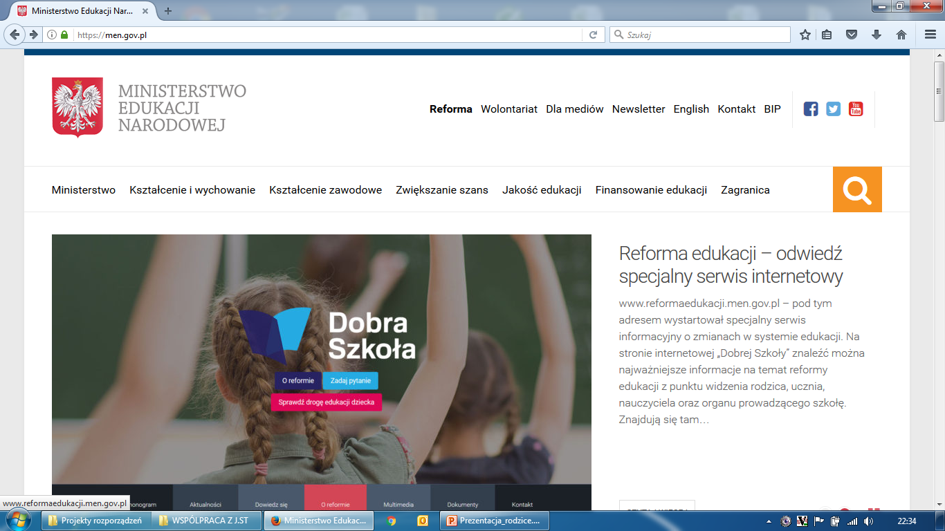

Slide 25
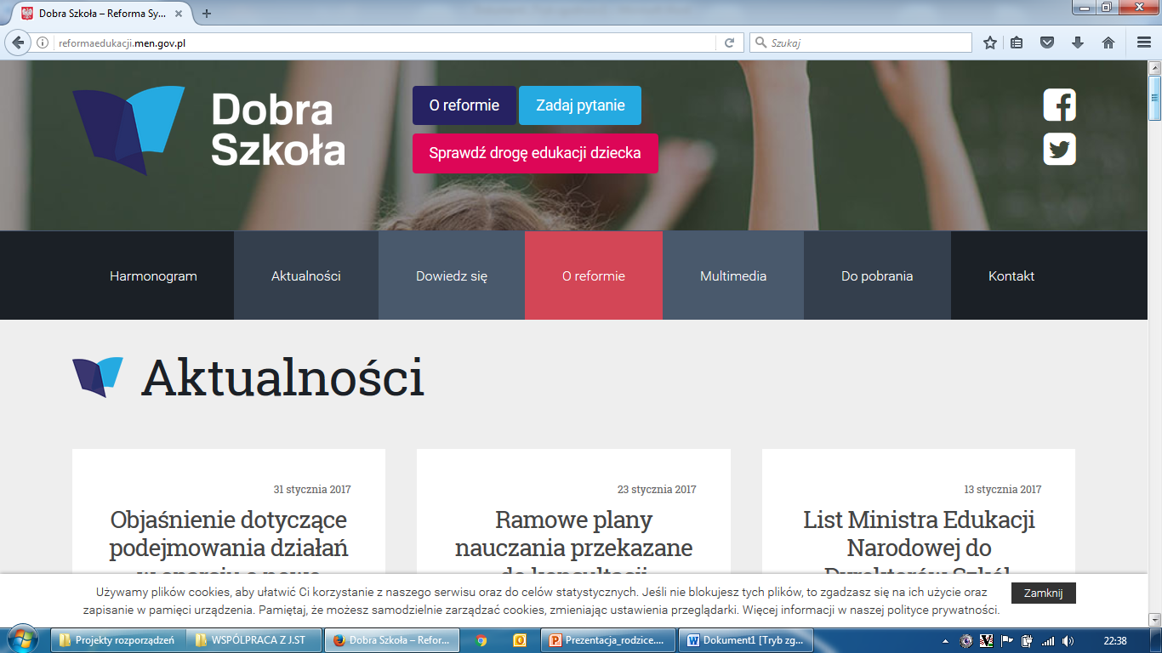

Slide 26
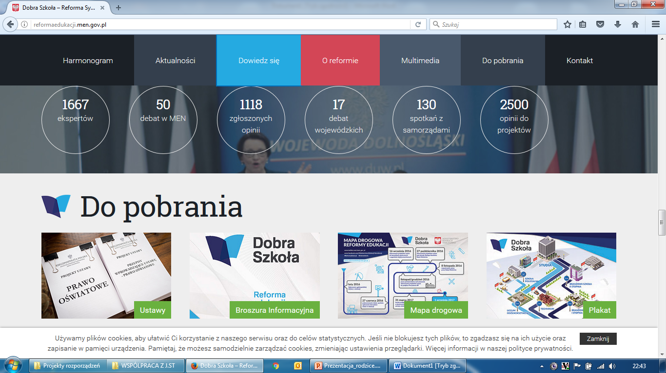

Slide 27
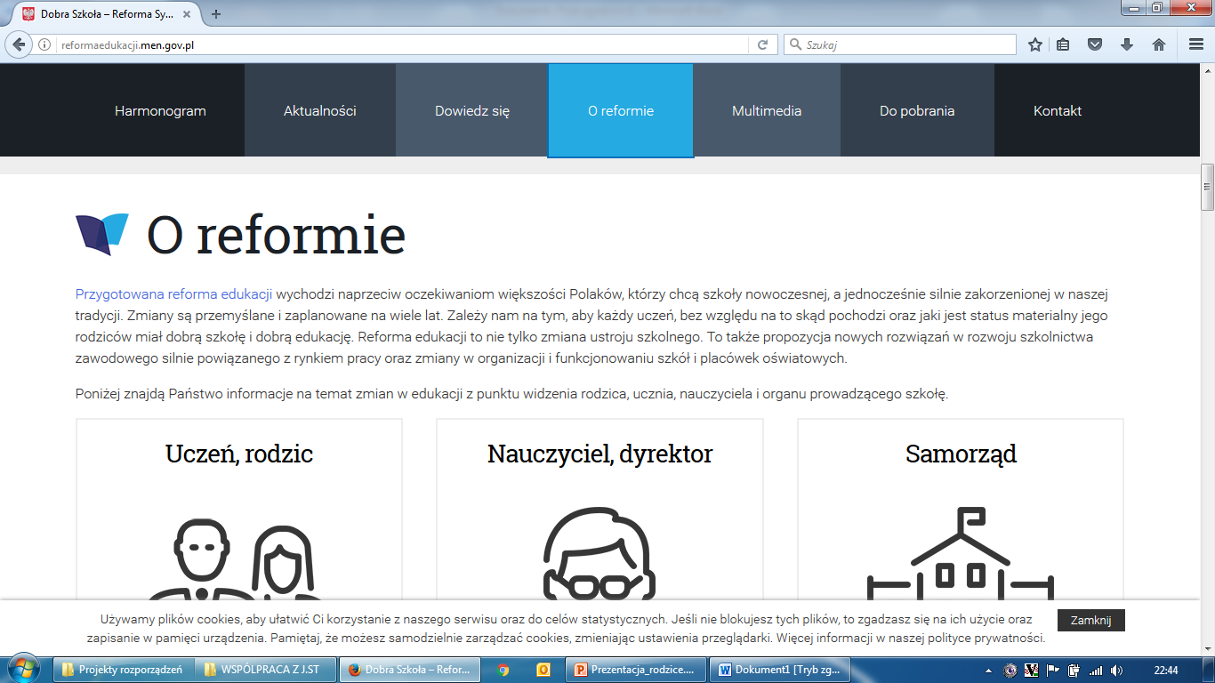

Slide 28
Opinie i pytania rodziców.

Slide 29
Autor prezentacji:
Grażyna Bagińska-Rojek
g.baginska-rojek@poczta.kuratorium.katowice.pl

